Slide 1

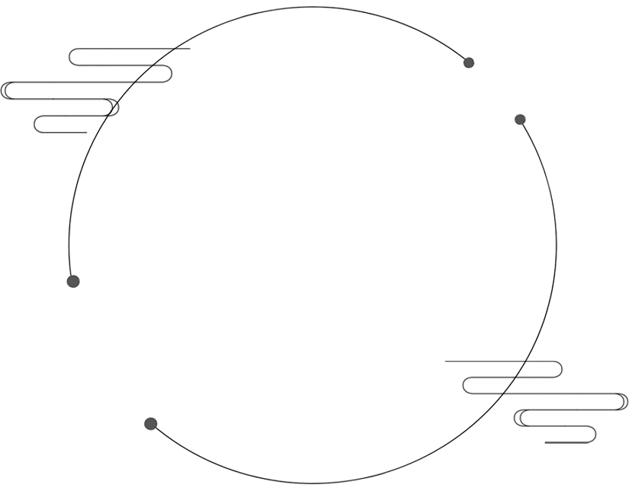
李密
陈情表

Slide 2

导 入
西晋初期，司马氏政权刚刚建立，为了巩固统治，采取了一系列拉拢世家大族的措施，征召他们入朝为官。李密，作为蜀汉旧臣，本就处在敏感的政治地位。此时，朝廷多次征召他出任太子洗马这一官职。然而，李密自幼由祖母刘氏抚养长大，祖母年事已高，卧病在床，无人照料。一边是新朝的征召，违背旨意可能招来杀身之祸；一边是相依为命的祖母，尽孝刻不容缓。在这样的背景下，李密写下了《陈情表》。这篇表文承载着他怎样的纠结与无奈？又有着怎样的智慧，让他成功化解危机？让我们翻开课本，一探究竟。

Slide 3
学习目标
语言建构与运用:了解李密的生平及文章的写作背景，积累文化常识和文言知识。
思维发展与提升:疏通文本，理清文章结构理解所陈之情，体会陈情方式。
审美鉴赏与创造:学习本文结构思路的缜密，严谨和语言表达的委婉、畅达。
文化传承与理解:体会文章深挚朴实的感情色彩，理解“忠”“孝”的含义。

Slide 4

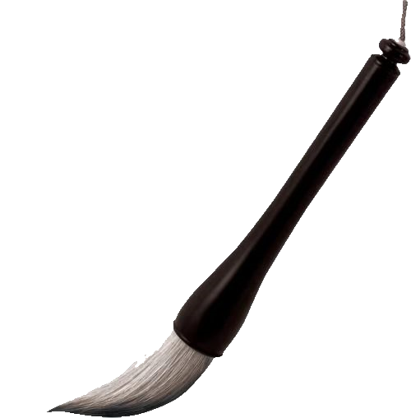

走进作者

Slide 5
作者介绍
李密(224-287)，本名李，字令伯，西晋武阳人。幼年丧父，由祖母抚养成人。孝敬甚笃名扬乡里。师事学者谯周，博览五经，尤精于《左传》。初仕蜀汉，拜为尚书郎。蜀汉灭亡后，参见晋武帝，召为太子洗马，以祖母年老多病、无人供养。呈递《陈情表》，竭力推辞。历任温县令、汉中太守，坐事免官。太康八年，卒于家中。著有《述理论》十篇，不传世。

Slide 6
写作背景
公元 263 年，司马昭灭蜀，李密沦为亡国之臣。265 年，司马昭之子司马炎废魏元帝曹奂，建立晋朝。当时晋朝初立，政局未稳，东吴尚据江左，晋武帝为减少灭吴阻力，推行 “以孝治天下” 的政策，一方面借此巩固统治，倡导忠君思想，另一方面也为了笼络西蜀贤达，显示新朝的宽容和仁慈，以收买人心，实现统一。
李密曾在蜀国任尚书郎，蜀国灭亡后在家奉养祖母刘氏。他以孝闻名于世，且师从蜀国著名的儒学大师和史学家谯周，敦厚博学，富有才华。晋武帝征召李密为太子洗马，但李密的祖母年高体弱，无人奉养，他陷入了两难境地。若应召赴任，无法照顾祖母；若不应召，又恐晋武帝怀疑他怀念旧朝、矜守名节，招致杀身之祸。于是，李密在泰始三年（267 年）写下了《陈情表》，向晋武帝陈述自己不能应召的苦衷。

Slide 7
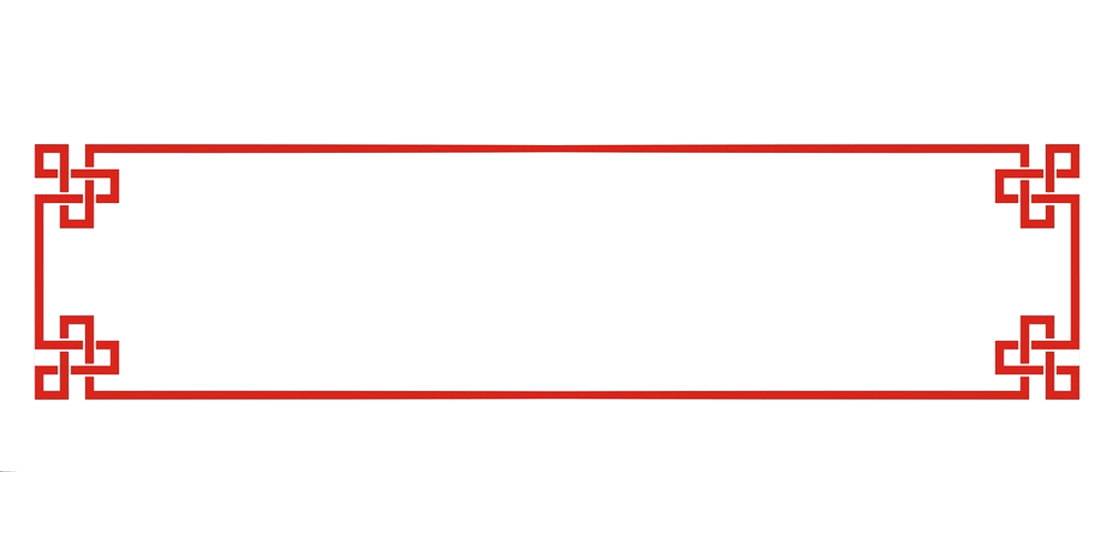
文体知识
古代文体——表
表：是我国古代的一种特殊文体。在古代，臣子写给君主的呈文有各种不同的名称，到了汉代，这类文字被分成四个小类，即章、奏、表、议。典范之作如诸葛亮的《出师表》、李密的《陈情表》。
「章」是用来谢恩的；
「奏」是用来弹劾，即揭发别人的；
「表」是用来陈述衷情的；
「议」是用来表示不同意见的。当然，关于这些上书的名称和功用，随着不同的时代也有变化。
「疏」也是臣下向皇帝陈述政见或有所劝谏的文章，如唐朝魏徵的《谏太宗十思疏》

Slide 8
文体知识
古代文体——表
表：是我国古代的一种特殊文体。在古代，臣子写给君主的呈文有各种不同的名称，到了汉代，这类文字被分成四个小类，即章、奏、表、议。典范之作如诸葛亮的《出师表》、李密的《陈情表》。
「章」是用来谢恩的；
「奏」是用来弹劾，即揭发别人的；
「表」是用来陈述衷情的；
「议」是用来表示不同意见的。当然，关于这些上书的名称和功用，随着不同的时代也有变化。
「疏」也是臣下向皇帝陈述政见或有所劝谏的文章，如唐朝魏徵的《谏太宗十思疏》

Slide 9
文体知识
记：古代一种散文体裁，以叙事为主。可叙事、写景、状物，议论，描写，抒发情怀抱负，阐述某些观点。如《岳阳楼记》《醉翁亭记》。
传：记述个人生平事迹的文章。一般来说多为记述那些在历史上较有影响而事迹突出的人物的生平事迹。多采用叙述、描写等手法，展示人物的生平风貌。
序：又名“序言”“前言”“引言”，是放在著作或正文之前的文章。
古代另有一种序是惜别赠言的文字，叫做“赠序”，内容多是对所赠亲友的赞许、推重或勉励之辞，如宋濂的《送东阳马生序》。
还有一种是写在诗歌前面的序，叫“诗序”，多交代所咏故事的有关内容或作诗的缘起，如苏轼的《水调歌头·明月几时有》
说：是古代用以记叙、议论或说明等方式来阐述事理的文体，也可以发表议论或记叙事物，都是为了阐明一个道理。比如《马说》《爱莲说》等。

Slide 10
解 题
解 题
陈情表
陈述、禀报
禀告自己苦衷的奏章
隐情、苦衷
奏章
表 ，古代文体，属奏议类，大臣对君主有所陈述请求时所用。

Slide 11
文本赏析

Slide 12
赏析第一段
艰难祸患，指命运不好。险，坎坷。衅，祸患。
弃我而去，指尊长去世。
因为
臣密言：臣以险衅，夙遭闵凶。生孩六月，慈父见背；行年四岁，舅夺母志。祖母刘愍臣孤弱，躬亲抚养。臣少多疾病，九岁不行，零丁孤苦，至于成立。
早年
形作名，忧患凶丧之事
年岁，年龄
怜惜
亲自
古义:成人自立
今义:(组织、机构等)筹备成功,开始存在
古义:不会走路。此处形容柔弱
今义:不可以;不被允许
古义:直到
今义:动词，表示达到某种程度；介词，另提一事。
臣李密上言:臣因命运不好，小时候就遭遇了不幸。生下来刚六个月，慈父便弃我而去;到四岁时，舅父又强迫母亲改变守节的志向(逼她改)。祖母刘氏，可怜臣幼年丧父又身体虚弱，亲自抚养(臣)。臣小时多病，九岁还不能走路，伶仃孤苦，直到成人自立。

Slide 13
知识补充
古人讳言“死”：
“天子死曰崩,诸侯死曰薨,大夫死曰卒,士曰不禄,庶人曰死。”
—— 《礼记·曲礼》
帝王（亲王）：崩
诸侯：薨（hōng）
大夫：卒
士：不禄
庶人：死
称父母死：见背（父母或长辈去世）、孤露（幼年丧父或父母双亡）、考妣（特指已故的父亲和母亲）

Slide 14
少。这里是“没有”的意思。
福分
子嗣
名作状，在外；在内
既无伯叔，终鲜兄弟，门衰祚薄，晚有儿息。外无期功强近之亲，内无应门五尺之僮，茕茕孑立，形影相吊。而刘夙婴疾病，常在床蓐，臣侍汤药，未曾废离。
守候和应接叩门
孤单的样子
安慰
早
缠绕
指儿童、小孩子
孤单
停止侍奉而离开(祖母)
草垫子
(臣)既没有伯叔，也没有兄弟，家门衰微而福分浅薄，很晚才有儿子。在外面没有什么近亲，在家里又没有照管门户的小童,(臣)孤单无靠地独自生活,(只有自己的)身体和影子互相安慰。而祖母刘氏早已疾病缠身，经常卧床不起，臣侍奉她服用汤药，从来没有停止(侍奉)而离开过她。

Slide 15
知识补充
外无期功强近之亲
期功，古代丧服的名称。古代以亲属关系的远近定制服丧的轻重。“期功”亦用以指五服之内（关系较近）的宗亲。
期，穿一年孝服的人。
功，按关系亲疏又分大功和小功。
（大功，服丧九个月的亲族；小功，服丧五个月的亲族。）
丁忧也称“丁艰”，朝廷官员在位期间，如若父母去世，则无论此人担任何官何职，从得知丧事的那一天起，必须辞官回到祖籍，为父母守制二十七个月。

Slide 16
知识补充
五服制度是中国礼治中为死去的亲属服丧的制度。它规定：血缘关系亲疏不同的亲属，所穿的丧服是不同的，从丧服上把直系亲属和旁系亲属分五等，亲者服重，疏者服轻，依次递减。
五服共分为五类，分别是：斩衰（cuī）、齐衰（zīcuī），大功 小功 、缌（sī）麻。
五服之外，则没有了亲缘关系，不用服丧，就叫出服，也叫“出五服”。

Slide 17
研读第1段
1、哪句话是作者陈述的总提？它包含了哪些内容?
父丧母嫁
夙遭闵凶
多病零丁
故不能“废远”
（为下文伏笔）
门衰祚薄
夙婴疾病

Slide 18
研读第1段
2、文中哪些语句能体现李密与祖母相依为命的情感？
①祖母刘悯臣孤弱，躬亲抚养。
②而刘夙婴疾病，常在床蓐，臣侍汤药，未曾废离。

Slide 19
3、围绕“闵凶”，作者的叙述角度、层次是怎样的？作用是什么？
a.纵的方面：（生孩六月——至于成立）
六月：慈父见背
四岁：舅夺母志
少：多疾病
九岁：不行
父死母嫁，写“躬亲抚养”的原因；
多病不行，写“躬亲抚养”的不易。
表现了“躬亲抚养”的艰难、辛酸与劳苦，为下文“臣无祖母，无以至今日”张本。

Slide 20
3、围绕“闵凶”，作者的叙述角度、层次是怎样的？作用是什么？
b.横的方面：（外、内）
既无——伯叔
终鲜——兄弟
晚有——儿息
外无——期功强近之亲
内无——应门五尺之僮
强调“无（鲜）”字，“儿息”虽有却“晚”，可见“门衰祚薄”，祖孙相依为命。“无”“鲜”等写出了人丁不旺、两代孤传的特殊关系。为“祖母无臣，无以终余年”铺垫。以白描手法见情感的朴素、真挚。

Slide 21
【内容概括】
父丧母嫁
遭遇不幸
多病孤苦
不直陈其事，强调“尽孝”之必须，倾诉惨况，引起同情。
一、叙祖孙相依为命之情
祖母抚养
祖孙相依
人丁衰微
祖母卧病

Slide 22
赏析第二段
这里指承受恩泽。
经考察后予以推举。
推举
逮奉圣朝，沐浴清化。前太守臣逵察臣孝廉；后刺史臣荣举臣秀才。臣以供养无主，辞不赴命。诏书特下，拜臣郎中，寻蒙国恩，除臣洗马。猥以微贱，当侍东宫，非臣陨首所能上报。
及、至
承奉
因为
清明的教化
授官
不久
授官
谦辞，辱
主事的人
推辞
古义：汉代所设选拔人才的一种科目，推举优秀人才。晋时仍保留此制。与科举考试的“秀才”不同。
今义：明清两代生员的通称；泛指读书人。
形作名，卑微低贱的身份
承担，担任
头落地，指不惜性命。
古义：即太子洗马，太子的侍从官。
今义：清洗马匹。
到了当今圣朝,(臣)浸润在清明的教化中。从前太守逵察举臣为孝廉，后来刺史荣又推荐臣为秀才。臣因为(一旦外出做官)供奉祖母之事没人来做,(所以)辞谢而未接受任命。(陛下)特地颁下诏书，任命臣为郎中，不久又蒙受国家恩典，任命臣为太子洗马。像臣这样卑微低贱的人，承担侍奉太子的职务,(皇上的恩遇)实在不是臣用生命所能报答的。

Slide 23
知识补充
古代官职任免升降的术语
1.关于任职授官的有：任、授、除、拜、封（用于爵位）、赠（用于追封已故者）、征、辟、荐、举、起、拔、点（用于布衣任官）。
2.关于提升职务的有：擢、升、拔擢、进（用于较高职务追加）、起复（恢复原职务）、超迁。
3.关于降级免职的：罢、免、解、黜、夺 （因非严重过失而解除职务）、贬、谪（因过失而降级）、革、褫chǐ（撤职查办）、开缺（奉命或自请解除职务）、致仕（带职退休）、左迁（降级使用）。
4.关于调动职务的：
移、调、徒、量移（调的比原职稍好）、补（由候补而正式上任）、出（指出京受任）、陟zhì（升迁，指官吏的提升和进用）、迁

Slide 24
使动用法，使上闻、报告。
急切严厉
逃避
怠慢、轻慢
臣具以表闻，辞不就职。诏书切峻，责臣逋慢；郡县逼迫，催臣上道；州司临门，急于星火。臣欲奉诏奔驰，则刘病日笃，欲苟顺私情，则告诉不许。臣之进退，实为狼狈。
状后：于星火急
名作状，一天比一天
病重
姑且
被动句：被许可
古义:申诉(苦衷)
今义:说给人,使人知道
形容进退两难的窘状
臣(把自己的苦衷)在奏表中一一呈报，辞谢而不去就职。(不料)诏书(又下)急切严峻，责备臣有意回避怠慢上命。那县长官逼迫，催臣上路;州官登门催促，急迫过于流星。臣想接受诏命赶路(就职)，但刘氏的病一天比一天沉重，想姑且迁就私情，但申诉(苦衷)不被许可：臣眼下实在是进退两难，处境窘迫。

Slide 25
知识补充
中国古代选拔人才的制度
1.察举制：汉代选拔官吏的一种主要方法。察举制主要是依靠中央的三公九卿、郡守、列侯以及地方上的高级官员, 从平民或低级官吏当中按照一定的标准选拔在道德、品行、才能方面符合当时统治阶级需要的人才入朝为官。
2.征辟（bì）制：是中国汉代擢用人才的一种制度。皇帝征聘社会知名人士到朝廷充任要职称“征”，官府征召称任用属吏，再向朝廷推荐“辟”。
3.九品中正制：是魏晋南北朝时期重要的选官制度。在朝官中推选有声望的人担任各州、郡的“中正官”，负责察访本地士人，按其才德声望评定九个等级，然后根据士人的品级，向吏部举荐。吏部依据中正的报告，按品级授官。
4.科举制：是中国唐朝通过考试选拔官吏的制度。科举考试通常分为地方上的乡试、中央的省试与殿试。乡试第一名为“解元”，中央省试为“省元”，殿试第一名为“状元”。

Slide 26
研读第2段
进退两难之苦
朝廷征召之殷，退很难
诉矛盾之心
表感激之情
再博同情
供养祖母无主，进更难

Slide 27
1、本段写屡次征召有什么特点，有什么作用？“奉圣朝”“沐浴清化”等句想表明什么？
特点：按时间顺序：逮、前、后、寻，先郡，次州，后朝廷，征召的级别越来越高，显出朝廷征召之殷切。“奉”“沐浴”，称颂朝廷，并表感恩之情，可见语言的得体和机智。
作用：加深了赴命上任与孝养祖母的矛盾，突出了自己两难的境地，为下文做铺垫。

Slide 28
2、作者是如何叙述自己处境狼狈的？作者推辞的理由是什么？
事态严重：诏、责、逼、催等，含蓄表明强己所难之窘迫。
处境狼狈：“非臣陨首所能上报”，然“供养无主”；“欲奉诏奔驰，则刘病日笃”“欲苟顺私情，则告诉不许”。
推辞理由：供养无主，刘病日笃
（承上文“夙婴疾病”，张下文“日薄西山”）
品析：诉说自己辞不就职的矛盾心理（狼狈处境），情辞悲切，动人心肺。

Slide 29
赏析第三段
古时下级对上级表示恭敬的用语，奏疏和书信里常用。伏,俯伏。惟,想。
怜惜养育。矜,怜悯。
受到
严重
伏惟圣朝以孝治天下，凡在故老，犹蒙矜育，况臣孤苦，特为尤甚。且臣少仕伪朝，历职郎署，本图宦达，不矜名节。今臣亡国贱俘，至微至陋，过蒙拔擢，宠命优渥，岂敢盘桓，有所希冀。
省略、状后：少（于）伪朝仕
形作名，元老,旧臣
判断：今臣亡国贱俘
看重、推崇
提拔、
擢升
加恩特赐的任命。对上司任命的敬辞。
优厚
犹疑不决的样子
这里指非分的愿望。
臣想到圣朝是用孝道来治理天下的，凡是元老旧臣，均受到怜惜养育，何况臣的孤苦，(情况)特别严重。再说臣年轻时曾在伪朝做官，历任郎官之职，本来就希图官位显达，并不想自命清高。如今臣是卑贱的亡国之俘，极为卑微鄙陋，过分地受到提拔，荣宠优厚，怎么敢犹豫徘徊，另有所图呢?

Slide 30
太阳快要落山。这里比喻人的寿命即
将终了。薄，迫近。
气息微弱、将要断气的样子。
早晨不能想到晚上怎样。意思是随时都可能离世。
因为
垂危
但以刘日薄西山，气息奄奄，人命危浅，朝不虑夕。臣无祖母，无以至今日，祖母无臣，无以终余年。祖孙二人，更相为命，是以区区不能废远。
相互
因此
古义:自己的私情。
今义:（数量）少；（人或事物）不重要。
形作动，远离
只因刘氏(已如)迫近西山的落日，气息微弱，生命垂危，朝不保夕。(如果)没有祖母，就无从(长大)以至今日;祖母(如果)没有臣的照顾，就不能尽其余生。祖孙二人，相依为命，因此(就臣)内心(而言)不能够废止(奉养)、远离(祖母)。

Slide 31
研读第3段
治国之本（朝廷）：
孝治天下
释辞官孝养之疑
从政追求
（个人）：
解释误会
打消武帝疑虑求得体恤
图宦达，不矜名节
明述苦衷
（祖母）：
祖母病笃不能远离

Slide 32
1、本段结尾落在辞官养亲上，是从哪几个角度展开的？
三层，分别以“伏惟”“且”“但”来转换文意。
① 找依据：抓住晋“以孝治天下”的大理，解释自己应得到同情。（朝廷）
② 释误会：自陈宦历，称颂君恩，表明辞职与“名节”无关，以求皇帝谅解。（个人）
③ 述苦衷：陈述刘之现状，是“不能废远”的唯一原因。（祖母）

Slide 33
赏析第四段
同“又”，用于整数和零数之间
状后，是臣于陛下尽节之日长
臣密今年四十有四，祖母刘今年九十有六，是臣尽节于陛下之日长，报养刘之日短也。乌鸟私情，愿乞终养。臣之辛苦，非独蜀之人士及二州牧伯所见明知，皇天后土实所共鉴。
乌鸦。传说乌鸦能反哺其母，常比喻孝亲之人。
辛酸悲苦
不仅仅
乞求
判断、被动句
表被动
天地神明
照察、审辨。
臣李密今年四十四岁，祖母今年九十六岁，这样(看来)在陛下面前尽忠的时日(还)很长,(而)报答奉养刘氏的时日(却)很短了。(臣怀着)像乌鸦反哺一样的私情，希望求得奉养祖母到最后。臣的辛酸苦楚，不仅蜀地人士和梁州、益州的长官明白知晓，天地神明实在也都看得清清楚楚。

Slide 34
谦辞，指自己的诚意、衷情。
任从。
这里指应许。
怜恤
使动，使......保全
愿陛下矜愍愚诚，听臣微志。庶刘侥幸，保卒余年。臣生当陨首，死当结草。臣不胜犬马怖惧之情，谨拜表以闻。
典故，代指报恩
能承受、禁得起
希望
上表章
名作状，像犬马一样
使动用法，使......上闻、报告
祈望陛下能怜恤臣的衷情，准许(实现)卑微的志愿，使刘氏能侥幸(因此)安尽余年。臣生时应当献身，死后也当结草报恩。怀着像犬马对(主人一样)不胜恐惧的心情恭谨地上奏章以达天听。

Slide 35
知识补充
死当结草
《左传·宣公十五年》记的一个故事说，晋大夫魏武子临死时，嘱咐他儿子魏颗把爱妾杀了殉葬。魏颗没有照办而是把她嫁出去了。后来魏颗与秦将杜回作战，看见一个老人结草，把杜回绊倒，杜回因此被生擒。魏颗夜间梦见这个老人，自称是那个再嫁之妾的父亲，特来报恩的。后命世用“结草”代指报恩。

Slide 36
研读第4段
先尽孝：
愿乞终养
（报养日短）
先孝后忠
明确态度示之以忠打动武帝
生当陨首
死当结草
后尽忠：
（尽节日长）

Slide 37
研读第4段
1、本段中哪句话表明主旨？
“愿乞终养”
2、贯穿全段的是哪两个词？
“尽节”“报养”，忠孝难两全
3、用语有什么特点？
“愿乞”“愿矜悯”“听臣微志”，无比恳切

Slide 38
4、由本段可见感情真挚、悲恻动人，原因是什么？
事之实
言之切
心之诚
是臣尽节于陛下之日长，报养刘之日短也。
愿乞、愿矜悯、听臣微志、明知、共鉴。
生当陨首，
死当结草。

Slide 39
合作探究

Slide 40






1.文章脉络
身世孤苦悲凉
祖母情深似海
孝情
祖母病笃
尽孝日短
先尽孝
后尽忠
揭示矛盾
分析矛盾
解决矛盾
沐清化蒙国恩
圣朝恩重如山
忠情
孝治天下
尽忠日长
陈情方法：晓之以理，动之以情，示之以忠。

Slide 41
2.小结：如何“陈”情？
先陈孝情
博得同情
动之以情
复陈苦情
打动真情
晓之以理
再释疑虑
消除隔阂
后陈忠情
折中示好
示之以忠

Slide 42
3.文本特色
情为文之经，辞为理之纬
(1)融情于事，融情于理
强烈的感情色彩是本文的一大特色，但作者无论是述自己的孤苦无依之情，还是述自己和祖母相依为命的深厚亲情，都是通过叙事来表达的。而自己对朝廷恩遇的感激和对晋武帝的忠敬之心，也是以充满情感的笔调来写的。上表陈辞，不仅要在叙事中动之以情，还需在陈情中晓之以理。李密陈情的理据，就是“圣朝以孝治天下”的大道理，除此之外，他还举出了“凡在故老，犹蒙矜育”的普遍事实为论据，为自己的
“辞不赴命”辩护，这不失为最有力的武器

Slide 43
(2)用词委婉，感情真挚
《陈情表》所面对的是晋武帝这个特殊人物，所写的又是他最敏感的问题。作者用了不少委婉之词，比如不说“父死而说“慈父见背”，不说“母亲改嫁”而说“舅夺母志”;又如“猥以微贱”“犬马怖惧”“伏惟”等，以典雅谦恭的语言，恳切真挚的语气，多方面表明自己的心迹，并以“生当陨首，死当结草为誓，化解晋武帝的疑心，博得他的同情。

Slide 44
（3）语言生动，自然精粹
本文虽然用了不少四字句、对偶句，有骈文的整之工，但语言却不事雕琢，十分自然真切，仿佛是从肺腑中流出。如第一段写孤苦无依之状，第二段写州县催迫之景，第三段写祖母病笃的惨苦之象，都如在眼前。
(4)句式整齐，骈散并用
文章借着排比、对偶句式整齐而和谐的节奏，反复强调语意，情感也得以加强。如“臣欲奉诏奔驰，则刘病日笃;欲苟顺私情，则告诉不许”，通过内容的对立，突出李密无所适从的心态。“臣无祖母，无以至今日;祖母无臣，无以终余年。母、孙二人，更相为命”，通过“祖母”与“臣”的两情相依，突出了李密的拳拳孝心。

Slide 45
4.主旨
作者叙述了自己幼年的不幸遭遇、家庭境况的困顿多舛以及与祖母相依为命的艰难处境，恳切地表达了为祖母尽孝的拳拳衷情和对皇帝的感激之情，委婉申诉了不能奉诏赴命的理由，表达了自己在忠孝不能两全的情况下，欲先尽孝后尽忠的肺腑之情。

Slide 46
5.课堂小结
孝心
身世孤苦凄凉，
祖孙情深似海
刘病日笃
尽孝日短
分析矛盾
揭示矛盾
陈情表
解决矛盾
先尽孝
后尽忠
忠心
沐清化蒙国恩，
晋朝恩重如山
孝治天下
尽孝日长

Slide 47
谢谢欣赏

